Slide 1

Tutor za šahovska otvaranja
Marko Kuvizić SV/38-2021
Milica Mišić SV/62-2021

Slide 2
Problem
Generisati dobre poteze u datoj poziciji
2) Klasifikovati poziciju po otvaranjima

Slide 3

Generisanje poteza
Obično problem za komplikovanije algoritme
Zahteva neki nivo pretrage

Slide 4
Otvaranja
Ako se ograničimo na otvaranja, problem postaje lakši
Izbegavamo pretragu u dubinu, oslanjamo se na šablone i jednostavnije ideje

Slide 5
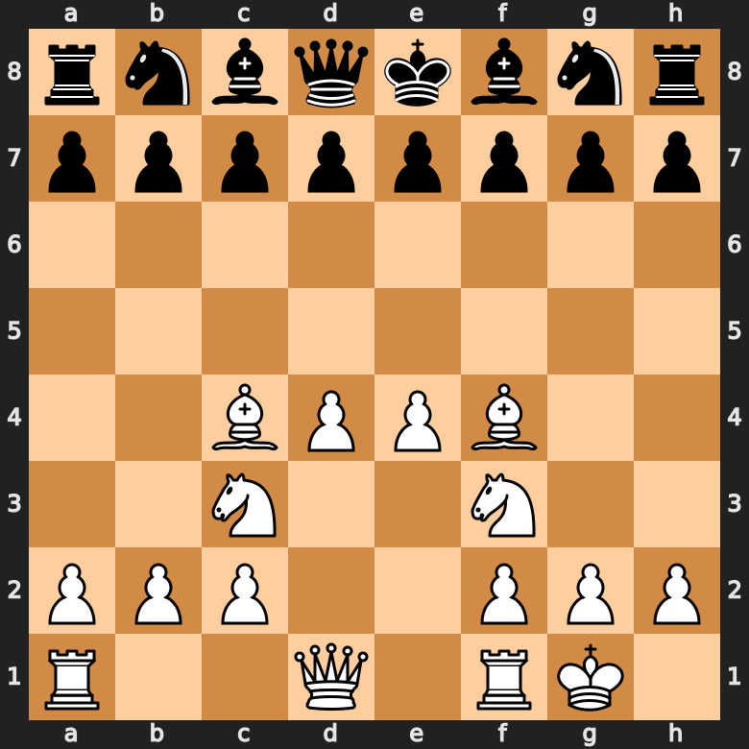
Šahovska otvaranja

Slide 6
Set Podataka
[Event "Rated Blitz game"]
[Site "https://lichess.org/pjIgfKFJ"]
[White "BlackBranca"]
[Black "HardwellOfKing"]
[Result "1-0"]
[UTCDate "2015.12.31"]
[UTCTime "23:01:53"]
[WhiteElo "1817"]
[BlackElo "1445"]
[WhiteRatingDiff "+9"]
[BlackRatingDiff "-11"]
[ECO "B32"]
[Opening "Sicilian Defense: Franco-Sicilian Variation"]
[TimeControl "180+2"]
[Termination "Normal"]
1. e4 d5 2. Qf3 dxe4 3. Qxe4 Nf6 4. Qe5 e6 5. Bb5+ Bd7 6. Bxd7+ Qxd7 7. c4 Nc6 8. Qb5 O-O-O 9. d4 a6 10. Qb3 Nxd4 11. Qc3 Ne4 12. Qe3 Nc2+ 13. Ke2 Qd1# 0-1

Slide 7
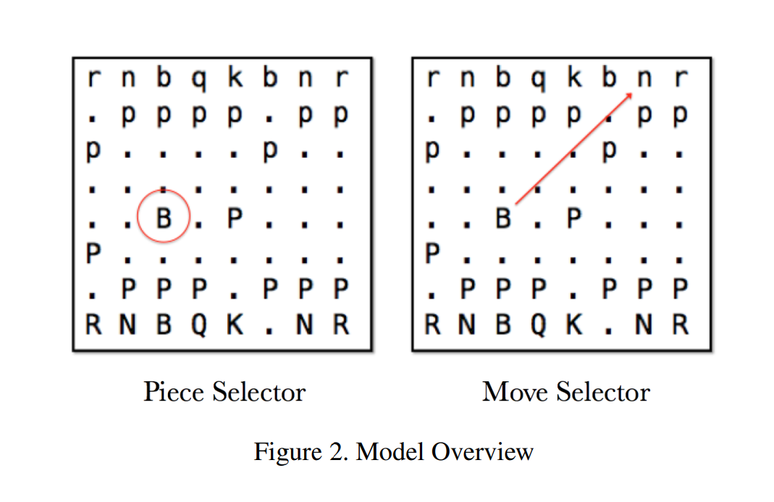
Pristup 1
Dve neuronske mreže

Slide 8
Pristup 2
Enkodiranje
Predstaviti šahovsku tablu kao jednodimenzionalni vektor
Koristiti float vrednosti iz skupa (-1, 1) kao jedinstvene predstave figura
Figure igrača koji je na potezu imaju pozitivne vrednosti, figure protivnika imaju negativne.

Slide 9
-0.5
-0.3
-0.4
-0.9
-0.8
-0.4
-0.3
-0.5
-0.1
-0.1
-0.1
-0.1
-0.1
-0.1
-0.1
-0.1
0
0
0
0
0
0
0
0
0
0
0
0
0
0
0
0
0.4
0.4
0
0
0
0
0.3
0.3
0
0
0
0
0
0
0.1
0.1
0.1
0
0.1
0.1
0.1
0
0.5
0.9
0.5
0.8
0
0
0
0

Slide 10


-0.1
-0.1
0.1
0.1
0
0
0
0
0
0
0
0
0
0
0
0
0
0
+
-0.1
-0.1
0
0
0
0
0
0
0
0
0
0
0.1
0.1
-0.1
0
0
0.1

Slide 11


-0.1
-0.1
-0.2
0
0
+
0.1
0.1
0
0

Slide 12
Obrada podataka
Lista partija šaha
Lista prikladnih partija
Lista Poteza u PGN notaciji
Lista Enkodiranih pozicija
Lista razlika

Slide 13
Rezultati
Ograničenje:
Što je veći broj poteza, to je manja preciznost
Problem:
Korišćene standardne vrednosti šahovskih figura pri enkodiranju. One utiču na model. Simptom je da “voli” da pomera vrednije figure.

Slide 14
Klasifikacija otvaranja
U obzir uzimamo samo otvaranja koja su veoma zastupljena u skupu. Otvaranja koja su slabo igrana i partije u kojima su igrana izostavljamo iz trening skupa.
Uzimamo jednak broj partija svakog otvaranja kako bi skup bio balansiran.
Treniramo sa 70% skupa.
Validiramo sa 30% skupa.

Slide 15
Primeri modela (chess_model.pth)
Broj partija: 27000
Zastupljenost otvaranja u igrama: 300
Broj otvaranja: 90
Broj partija za treniranje: 18900
Broj partija za validaciju: 8100
Validation Accuracy: 0.4840, Validation Loss: 1.6750

Slide 16
Primeri modela (chess_model2.pth)
Broj partija: 21600
Zastupljenost otvaranja u igrama: 600
Broj otvaranja: 36
Broj partija za treniranje: 15120
Broj partija za validaciju: 6480
Validation Accuracy: 0.5718, Validation Loss: 1.2673

Slide 17
Primeri modela (chess_model3.pth)
Broj partija: 8400
Zastupljenost otvaranja u igrama: 600
Broj otvaranja: 14
Broj partija za treniranje: 5880
Broj partija za validaciju: 2520
Validation Accuracy: 0.6718, Validation Loss: 0.9395

Slide 18
Klasifikacija otvaranja - Rezultati
Ograničenje:
Kako se povećava broj otvaranja sve je manje precizan. Morali smo da biramo između preciznosti i broja otvaranja koje podržava naš program.
Odlučili smo se za model koji podržava 14 otvaranja i nudi preciznost od 67,2%, jer se ova najpopularnija otvaranja koriste u 90% partija.

